Slide 1
Hyperspektralt setup, formål og rolle I projekt
Validere valg af bølgelængder til analogt setup
Relativt transmitteret intensitet per bølgelængde → pixel intensitet

Slide 2
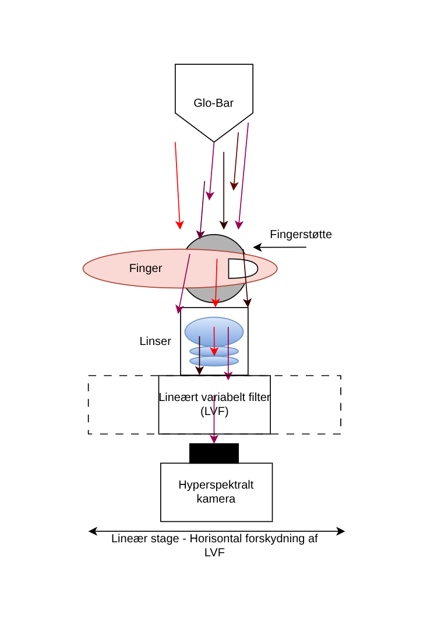
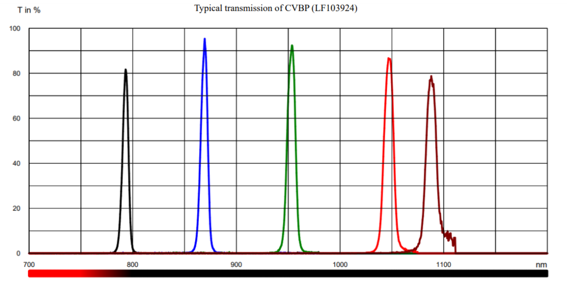
Glo-Bar:
Bredbåndet kilde
Sort legeme spektrum med spektral irradians I NIR(800-1100nm)
Peak ved mid-IR(1900-2400nm)
LVF, lineært variabelt filter:
~800-1100nm
FWHM skalerer med bølgelængde
Bandpasser bølgelængder

Slide 3
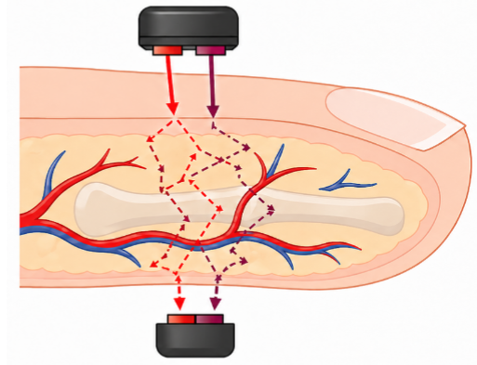
Spredning dominerer over absorption I NIR I væv
Pga. Spredning, rejser fotoner 4-7 gange længere end fingerafstand d.
Kvantificeret med DPF (differential pathlength factor)

Slide 4
Kamera:
Kvante effektivitet per bølgelængde
Silicium sensor, NIR variant
Længere integrationstid → Flere fotoner opsamles → Højere pixelværdi indtil mættelse
Foton → elektron hul-par → ADC “fyldes op” → Hvidere pixel I kamera feed
Kameraet skelner ikke mellem bølgelængder, det gør LVF
Mørkemåling tages med fikseret interesseregion (ROI) og integrationstid
Faktisk måling tages med samme ROI & integrationstid
Median udregnes af mørkemåling og faktisk måling
Korrigeret_måling(ƛ) = median[måling(ƛ)] – median[mørkemåling(ƛ)]
Hyperspekt_output(ƛ) = Korrigeret_måling(ƛ) / integrationstid

Slide 5
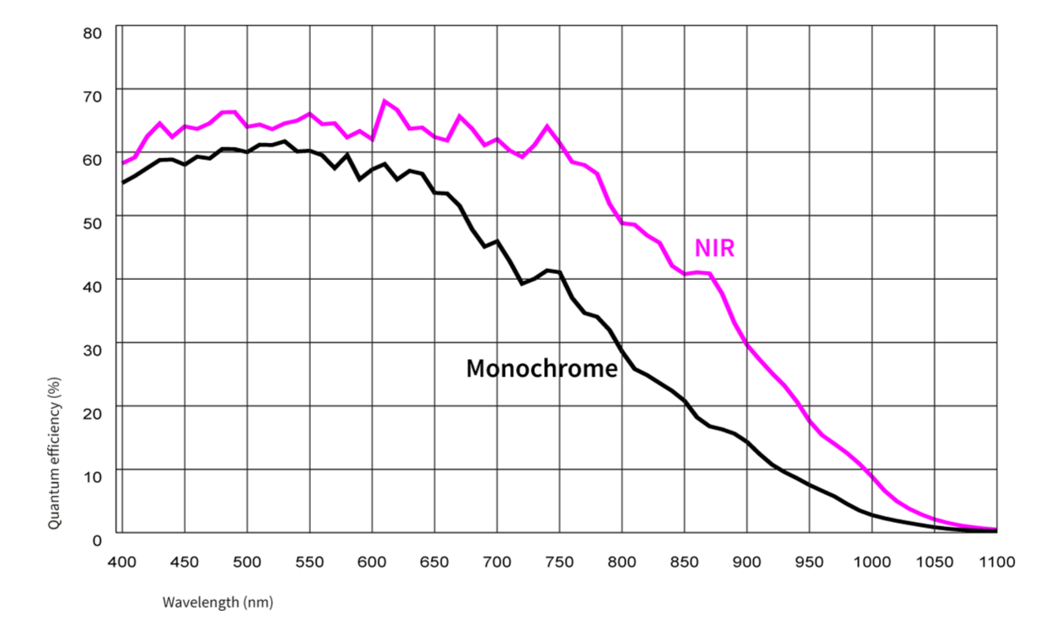
~47%
~22%

Slide 6
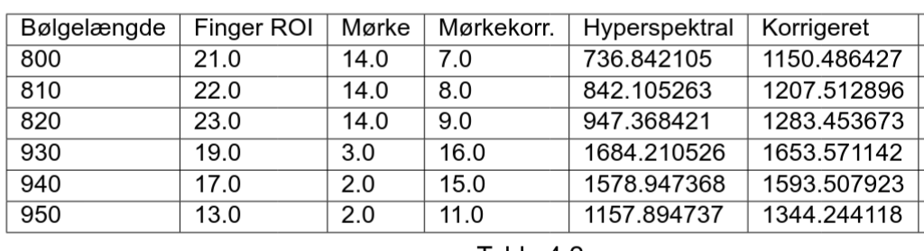
Resultater
Korrigeret for datasheet specs med diverse
attenuationer per bølgelængde

Slide 7
